Slide 1
基于强化学习的实时参数优化
吴利 2019/01/23

Slide 2
目录
1 背景介绍
2 基于进化策略的强化学习
3 基于强化学习的实时参数优化策略
4 总结
4 下一步工作
Notes:
首先要向大家说明的一点是这是一个的非常初步的工作，我这里讲的更多的也是前期的调研和初步的结果，说的不好说的不对的地方，请大家批评指正。

Slide 3
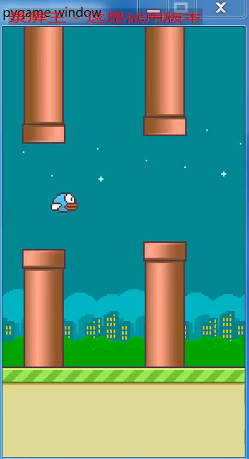
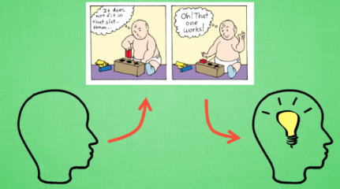
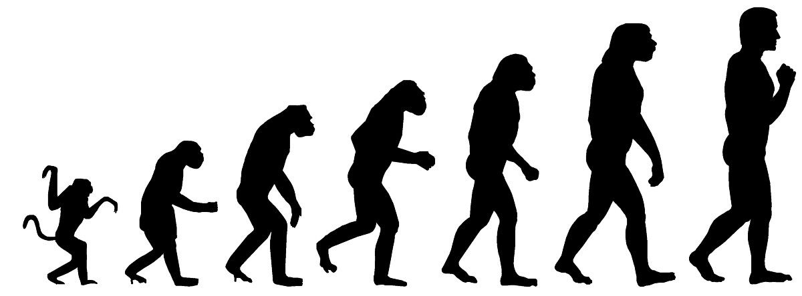
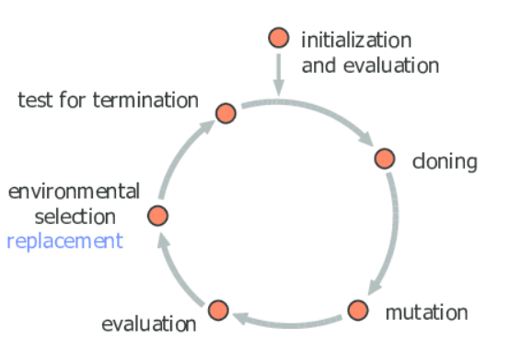
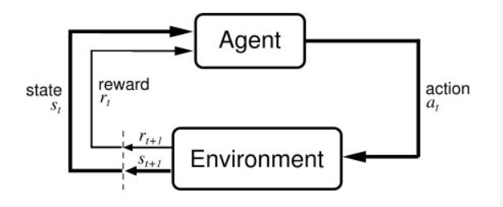
什么是强化学习
什么是进化算法
从flappy bird 说起
Notes:
首先我们来看什么是强化学习。强化学习是指智能体通过和环境的交互来不断提高智能体的决策能力。我们来看看这个漫画啊，智能体一开始脑袋空空，不知道该如何决策，然后在环境中不断试错，通过环境的反馈来学得决策的知识，下一次面临决策的时候就有思想了。下面这张图就是最长用来介绍强化学习的图，强化学习有5大重要要素，分别是智能体、环境、状态、动作、奖励。智能体根据当前的状态选择一个动作，该动作在环境中执行之后，有一个反馈，智能体再根据当前的奖赏来调整自身的策略。因为这里面主要用到的是进化策略的强化学习，这里就简单的介绍下什么是进化算法。进化算法是

Slide 4
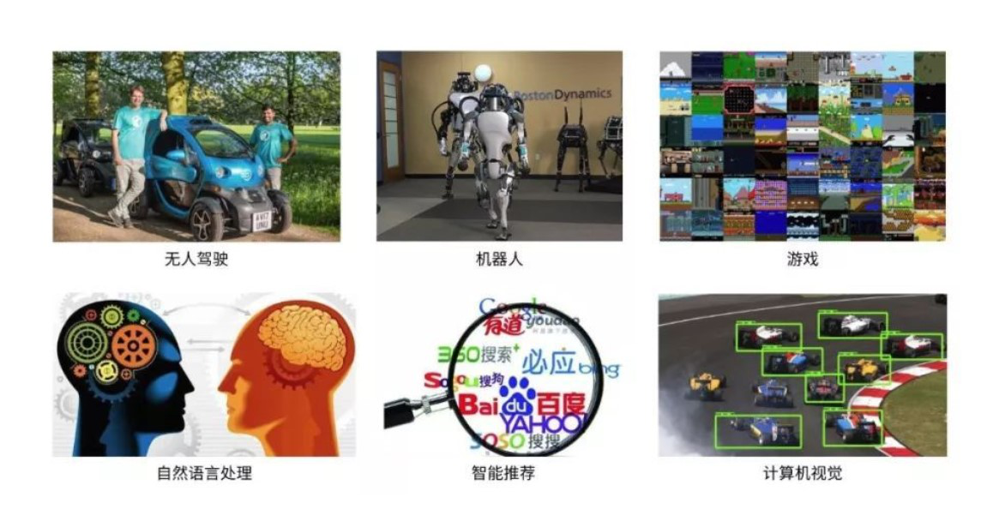
强化学习的应用调研
Notes:
强化学习的应用调研，我主要看了张琦师姐推荐的一本书叫做强化学习在阿里的技术演进与业务创新。书里面也讲了一些强化学习大致可以用在什么样的场景中。比如说可以用在搜索中，用户搜索是一个动态的过程，比如说用户每次请求PV时，Agent做出相应的排序决策，再根据用户对Agent排序结果做出的一些反馈信号，当再次接受到用户新的PV请求时，Agent作出新的排序决策。类似的强化学习还可以用到推荐系统中。智能客服中由于客服与用户的交互过程也需要动态的进行决策。在oCPC中的应用前面讲过了，还有些多智能体的联合优化问题，比如说刚才的搜索场景，刚刚我们是将搜索引擎作为Agent有不断的学习过程，而对于用户来说，用户也是在不断的搜索过程中得到了学习，可以建立搜索引擎和用户多个智能体，然后一起优化。风险商品流量调控这里的场景就是指在稳定大盘的情况下，降低当前query下的风险商量流量。这也是个典型的序列决策问题，非常适合于强化学习的框架。

Slide 5
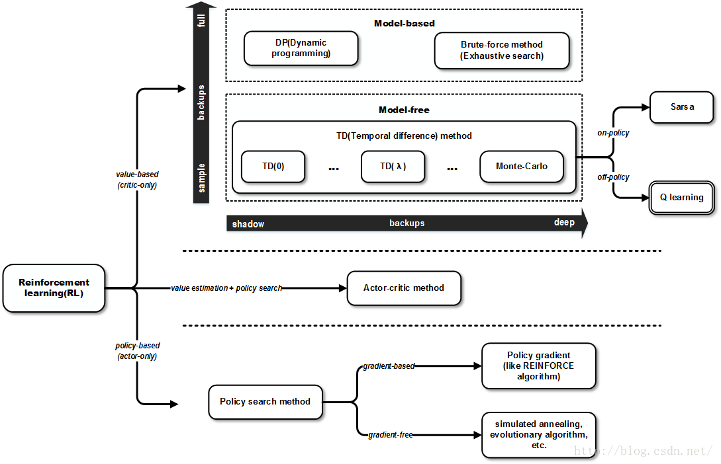
强化学习方法分类
进化算法如何应用到强化学习中的？
1. 构建从observation到action的策略，策略可以是简单的线性模型，也可以是复杂的神经网络
2.利用进化算法不断更新策略模型的参数，直到模型学得合适的参数
Sutton的经典著作《Reinforcement Learning: An Introduction》
Notes:
value based主要是输出的是所有动作的价值, 根据最高价值来选动作 policy based主要是通过感官分析所处的环境, 直接输出下一步要采取的各种动作的概率, 然后根据概率采取行动。

Slide 6
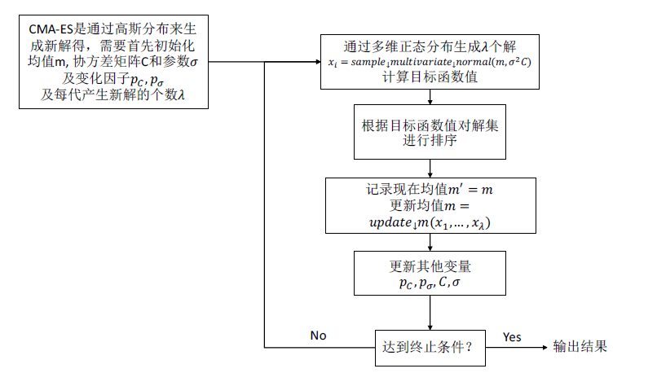
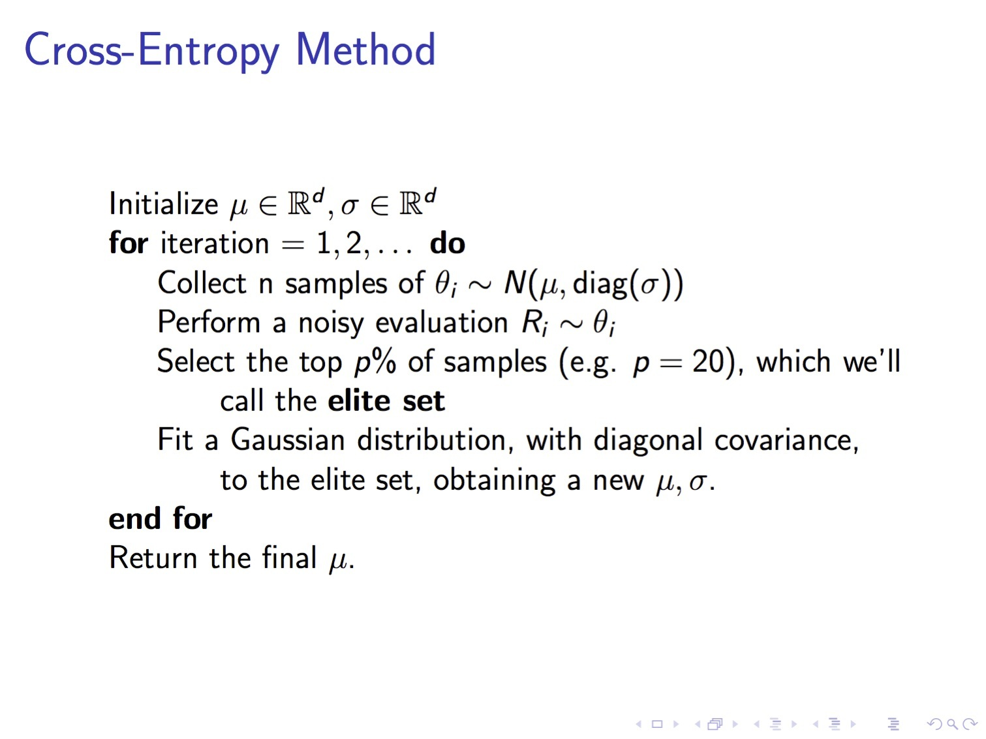
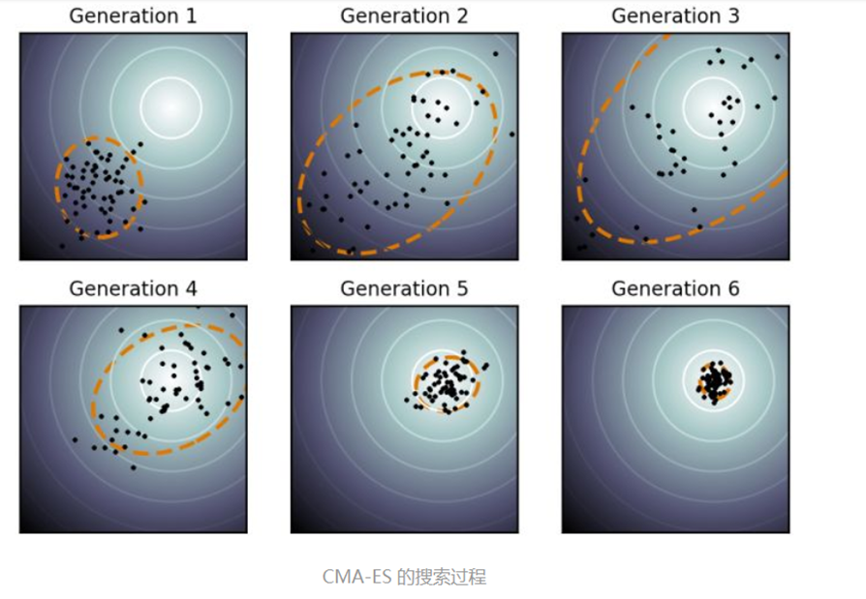
CEM和CMAES
子代在正态分布中抽样产生，通过一代又一代的繁衍不断更新正态分布，使得子代越来越接近最优解
Covariance Matrix Adaptation Evolution Strategy
Notes:
⼦代是
通过在多维正态分布N(m,C) 中抽样产⽣，m 是种群的均值，C 是种群的协⽅差矩
阵。其中m 的不断更新使得获得最优解的似然性最⼤化，协⽅差矩阵C 的更新使
得下⼀成功搜索步的似然最⼤化。协⽅差矩阵C 中包含了⼦代群体和⽗代群体均
值m 之间的关系，具有很强的引导性，避免了传统⽅法中⼤量的⽆效变异

Slide 7
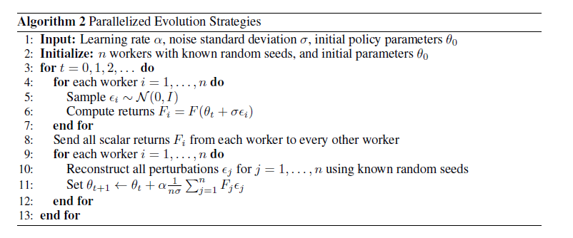
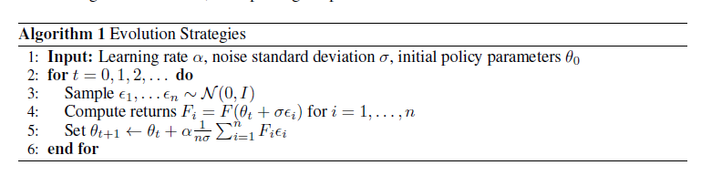
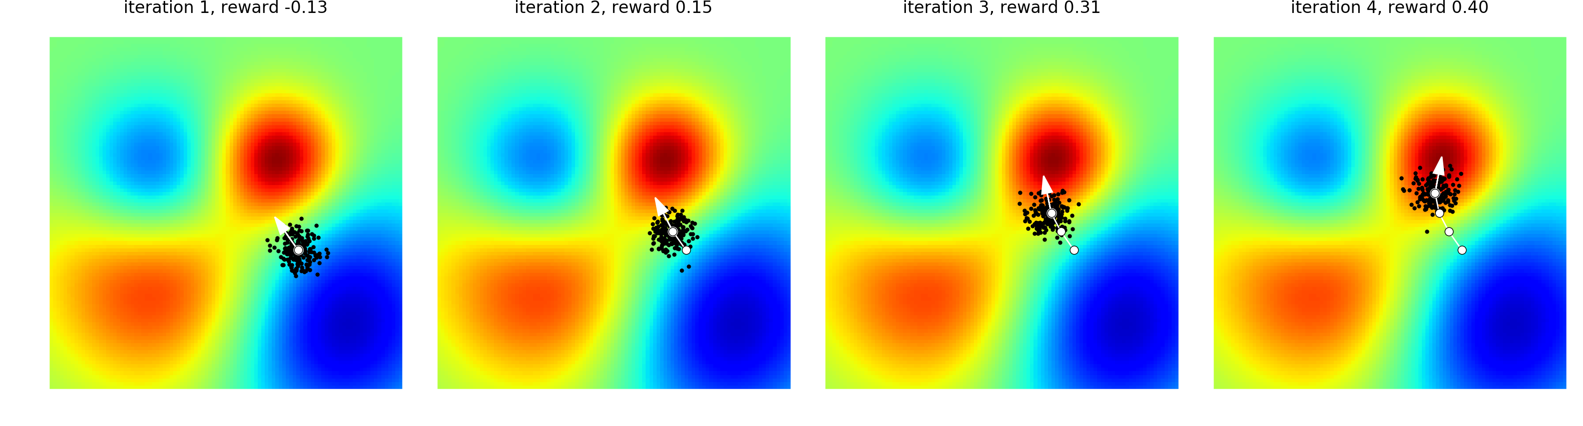
OpenAI-ES
Salimans T, Ho J, Chen X, et al. Evolution strategies as a scalable alternative to reinforcement learning[J]. arXiv preprint arXiv:1703.03864, 2017.

Slide 8
算法名称 | 算法原理 | 优点 | 缺点
Downhill | 传统优化算法：若问题维度为N,初始化N+1个样本，通过每一次迭代，剔除掉当前样本中最坏的样本，让样本逐渐收敛到优化点。 | 收敛速度快 | 容易陷入局部最优解
CEM | 进化优化算法：随机初始样本，将样本拟合成正态分布，从每一代中挑选出精英样本，更新正态分布的均值和标准差 | 收敛速度较快
CMAES | 进化优化算法：与CEM类似，不过在更新下一代的正态分布时利用协方差矩阵等特点，充分考虑父代与子代的关系 | 收敛速度较快
Q-learning | Off-policy Value-based：利用Q表，不断记录当前状态下的每个action的得分情况，利用当前的得分，预估下一个状态的得分 | 单步更新 | 不适合于连续action的问题
Sarsa | on-policy Value-based：与Q-learning相似，但在更新Q表时时利用在线学习策略 |  | 不适合于连续action的问题
DQN | Value-based：利用Q-learning和神经网络结合的方法，利用使用神经网络来估算每一个state的值, 这样就不需要Q表了
PG | 基于梯度的优化算法：不通过分析奖励值, 直接输出行为的方法，回合更新 | 可以在一个连续分布上选取 action | 回合更新
Actor Critic | 结合了Policy Gradient (Actor) 和 Function Approximation (Critic) 的方法. Actor 基于概率选行为, Critic 基于 Actor 的行为评判行为的得分, Actor 根据 Critic 的评分修改选行为的概率. | 可以进行单步更新, 比传统的 Policy Gradient 要快. | 取决于 Critic 的价值判断, 但是 Critic 难收敛, 再加上 Actor 的更新, 就更难收敛.
DDPG | 梯度+value based： | 针对Actor Critic收敛难得特点，融合了 DQN 的优势, 解决了收敛难的问题
A3C | A3C 的算法实际上就是将 Actor-Critic 放在了多个线程中进行同步训练. | 相对Actor Critic 收敛性提高

Slide 9
算法比较平台
BipedalWalker-v2
Action:4
Observation:24
1 openAI gym环境总结
https://gym.openai.com/
环境类别 | 经典游戏 | 问题描述
Atari atcion | AirRaid-ram-v0 Tennis-ram-v0 | action多为10维以上高维离散问题
Box2D action | BipedalWalker-v2 CarRacing-v0 | action多为2~4维连续问题
Classic control | CartPole-v1 MountainCar-v0 | Action为1~3维低维离散问题
Flappy bird
Action:2
Observation:8
SCAM
Action:4
Observation:5
2 rllab, DeepMind Lab, TORCS, PySC2，ELF等环境库
3 手动编写环境
例如这里手动写Flappy bird游戏、SCAM参数模拟的环境

Slide 10
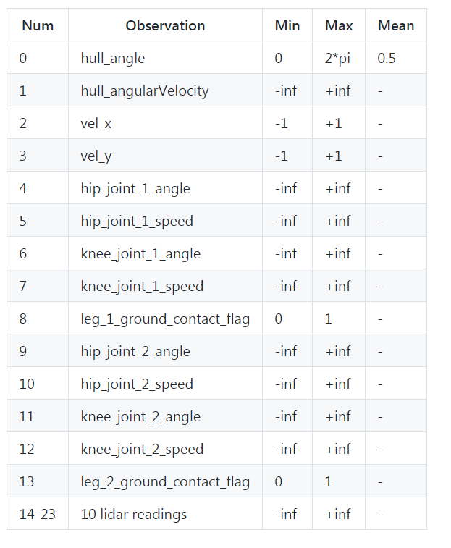
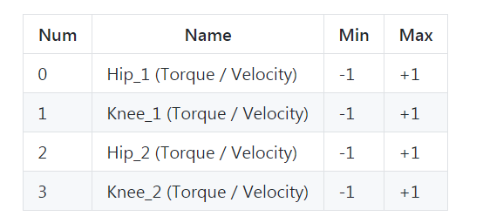

BipedalWalker-v2问题维度

Slide 11
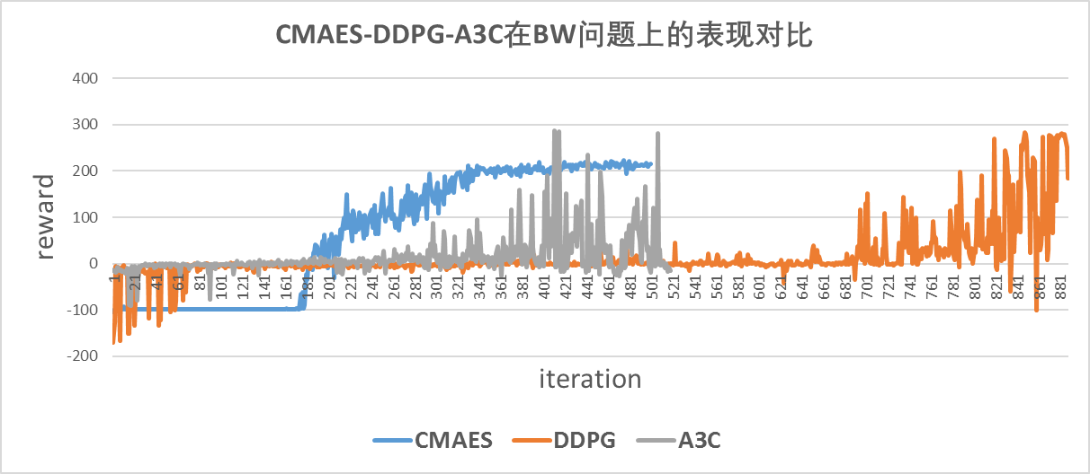
BipedalWalker-v2问题上的算法性能比较
图中可以看出，CMAES算法的能最快达到比较理想的reward，A3C次之，DDPG最后。但是前提条件是CMAES和A3C都在允许并行的情况下

Slide 12

在4维连续action，24维连续observation的BipedalWalker-v2问题上
算法 | 可并行（更关注时间效率） | 不可并行（更注重运行问题代价）
CMAES
DDPG
A3C

Slide 13
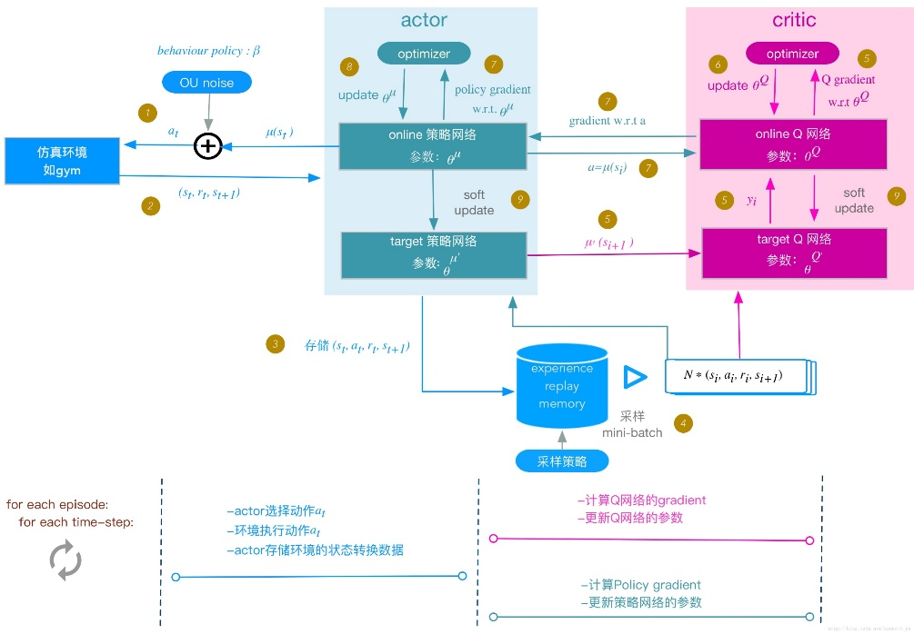
两种典型的强化学习算法
Deep Deterministic Policy Gradient(DDPG)
基于CMA-ES进化策略的强化学习(ES_RL)
1.构建observation到action的映射模型
（1）线性模型
（2）神经网络模型
2.用进化算法优化映射模型的参数
1.构建生成action的Actor网络，评判action是否合适的critic网络
2. 由Actor网络产生action,由critic网络指导Actor网络将来生成
action的方向
3.学习Actor网络和Critic网络的参数，直至模型稳定

Slide 14
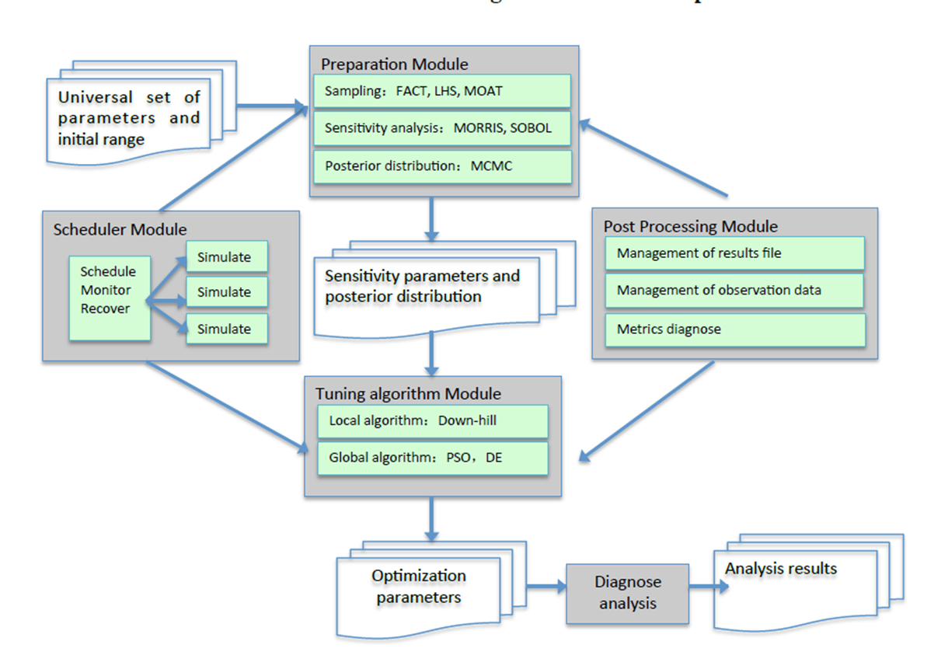
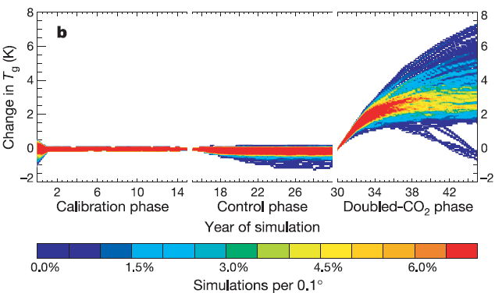
基于强化学习的实时参数优化方案
量化参数不确定性对提高模式预测能力至关重要
扰动参数集合数: 2578
Stainforth et al., 2005
Zhang et al., 2015
CO2浓度增加一倍的情况下，全球平均气温的增温不确定范围(2K-8K)
目前的自动参数优化方案的核心是利用优化算法优化不确定参数

Slide 15
基于强化学习的实时参数优化方案
用历史实验寻找出来的最优参数对未来时间段的预测是否一定合适？
c0_lnd
c0_ocn
ai
tau
…
动态参数调整
上一时间段的大气状态如U200,V850,PRECT,Q850,T850
上一天同一时间段的大气变量U200,V850,PRECT,Q850,T850
等
初始化调整比例
更新调整比例
更新调整比例
第一段时间
第二段时间
第三段时间
探索能不能通过过去一段时间的输出结果对未来的不确定参数选择做出指导

Slide 16
实验思路
强化学习优化方案
1.利用强化学习建立state到action（上一时间步的输出变量的rms_ratio到不确定参数的调整比例）的模型，利用cma-es优化模型参数
2.利用学习到的模型给出当前状态下，参数调整比例的建议
优化算法方案
1.使用cma-es算法优化不确定参数，找到对于过去某一段时间的一组最优参数
2.将过去实验得到的最优参数组应用到当前的实验中
用对比实验来考察基于强化学习的参数优化方案是否比基于优化算法得到的优化参数更具实时性，输出结果更好

Slide 17
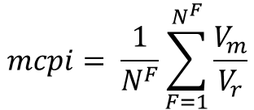
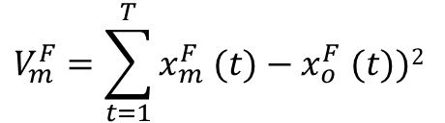
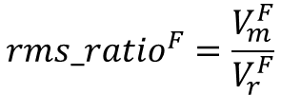
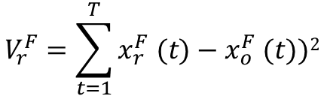
实验基本设置
实验模式：SCAM 时间段：2006年1月
6h
6h
初始参数
默认参数*调整比例
…
默认参数*调整比例
从observation计算调整比例
从observation计算调整比例
5天
action | Action调整范围 | 状态 | reward
C0_lnd,c0_ocn,ai,tau基于默认值的调整比例 | 0.5-1.5 | U200,V850,PRECT,Q850,T850的rms_ratio | Mcpi（mcpi越小越好）
$$V_{m}^{F}=\sum_{t=1}^{T}{x_{m}^{F} (t)−x_{o}^{F} (t))2 }$$
$$V_{r}^{F}=\sum_{t=1}^{T}{x_{r}^{F} (t)−x_{o}^{F} (t))2 }$$
$${rms_ratio}^{F}=\frac{V_{m}^{F}}{V_{r}^{F}}$$
$$mcpi= \frac{1}{N^{F}}\sum_{F=1}^{N^{F}}{\frac{V_{m}}{V_{r}}}$$

Slide 18
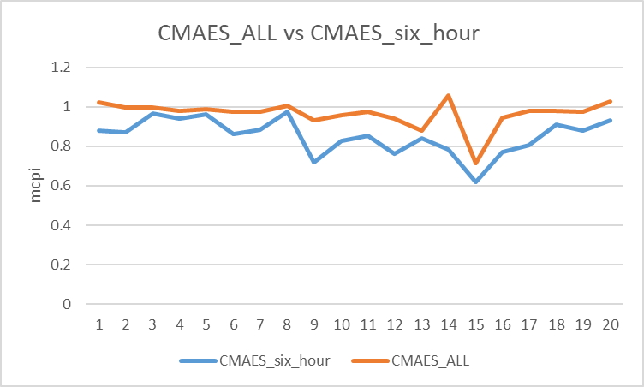
动态参数调整有没有意义?
静态参数和动态参数优化算法结果对比
CMAES_ALL: 用CMA-ES算法对5天的模拟进行参数优化，最终选择出一组最优的参数优化，5天mcpi之和最好的结果为 19.29
CMAES_six_hour: 用CMA-ES算法对5天每天4次共20次模拟分别进行参数优化，5天mcpi之和最好的结果为 17.08
每6个小时重新选择不确定参数进行CMAES优化，比所有测试天数用同一组不确定参数优化的结果要好

Slide 19
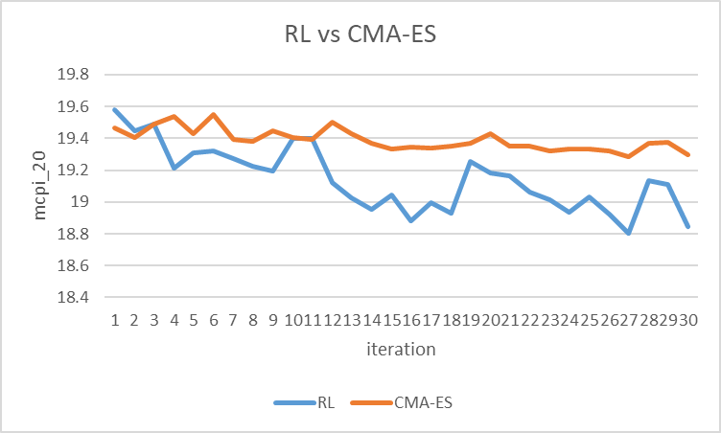
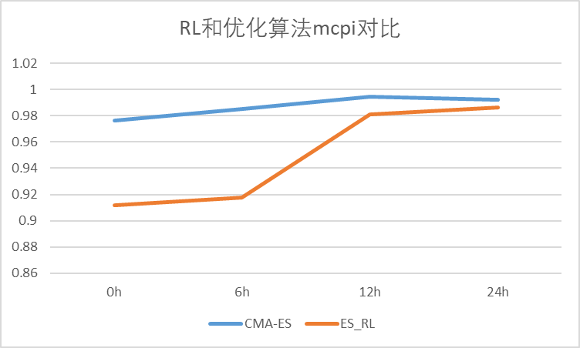
强化学习与优化算法对比
在训练中CMA-ES_RL 20代最好的结果是18.80 CMA-ES是19.29
测试试验0-6h平均RMSE
 | CMA-ES | ES_RL
U200 | 0.8381758 | 0.8364836 | 0.2%
V850 | 0.1580657 | 0.1564264 | 1%
PRECT | 0.000126466 | 0.000115171 | 9%
Q850 | 0.000474374 | 0.000442885 | 7%
T850 | 0.7329901 | 0.7403756 | -1%
测试实验第一天分时段的mcpi

Slide 20
总结
1. 进化策略的强化学习在众多的强化学习方法中表现优异
2. 动态参数优化方案优于静态的参数优化方案
3. 基于强化学习的动态参数优化方案比优化算法的参数优化方案效果更好

Slide 21
下一步工作
1. 增加数据集，训练强化学习模型
2. 强化学习的状态挑选
3. 结合实际的气候预报系统，调整现有的强化学习参数优化方案

Slide 22
Thank you very much
吴利 2019/1/23

